Slide 1
Projectos de Redes Complexas
Projecto nº 1: Algoritmo para cálculo de betweeness
Projecto nº2: Simulação de jogos de duas pessoas em redes

Slide 2
1º Projecto
Implementação do algoritmo para cálculo da betweeness
Estudo da métrica nalgumas redes

Slide 3
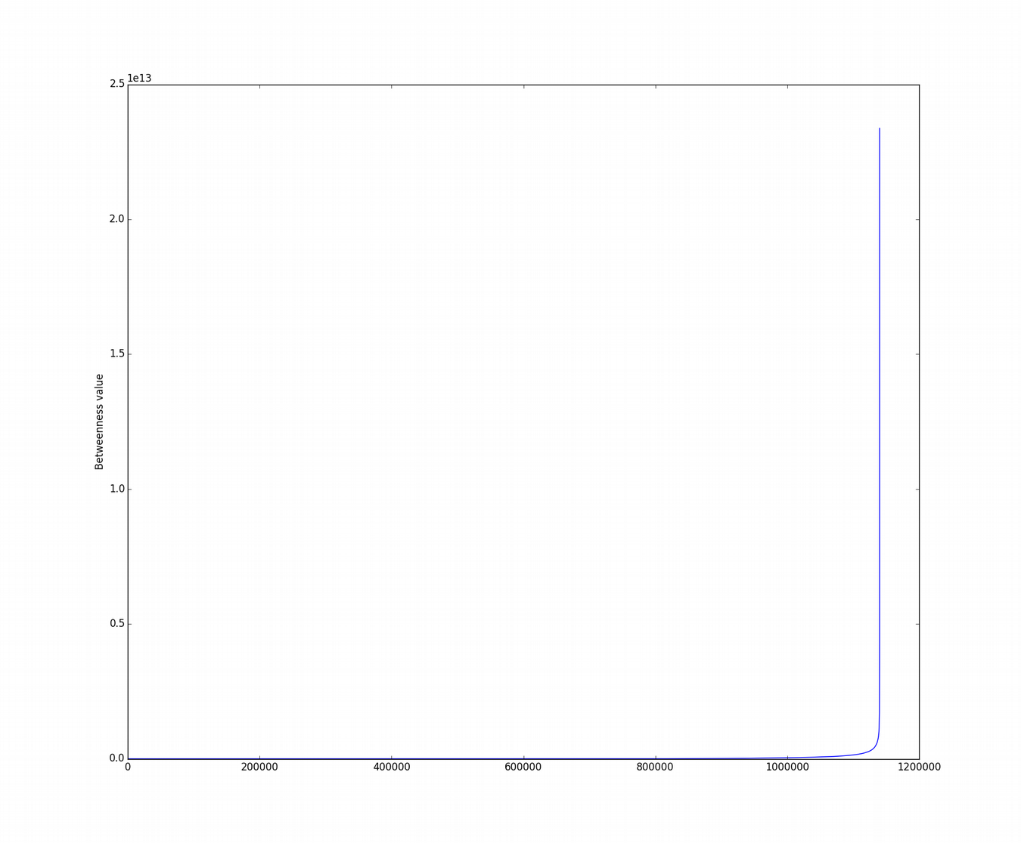
Valor da betweeness para cada nó da rede

Slide 4
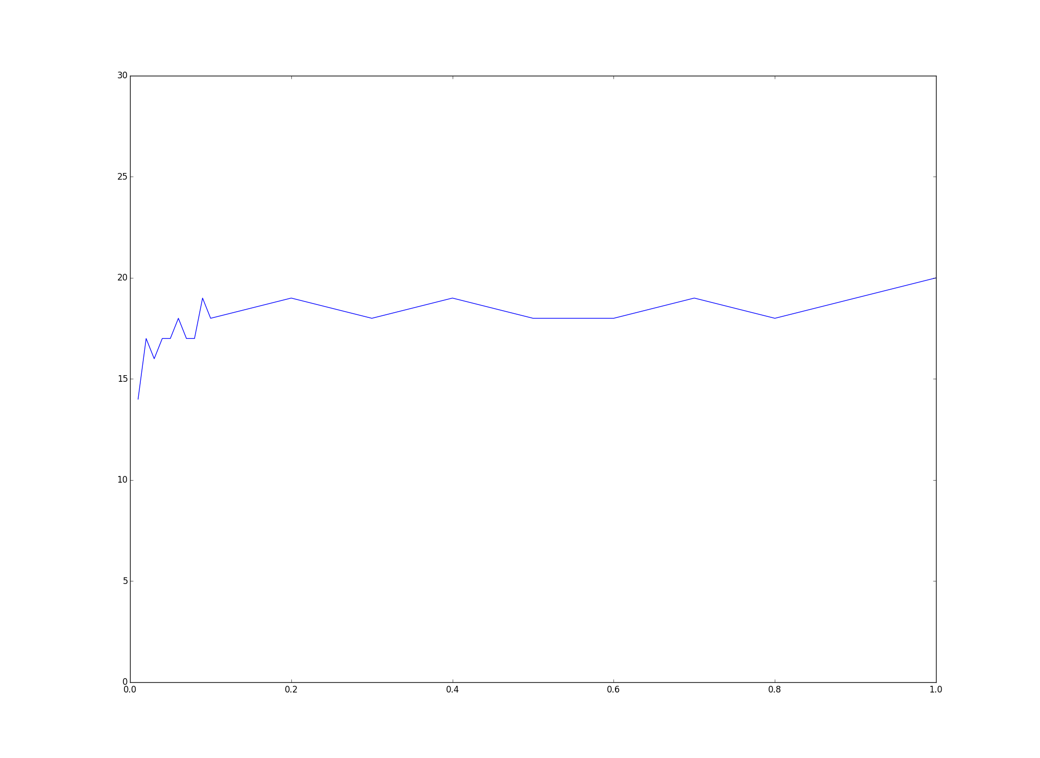
Cálculo dos 20 nós com maior betweeness na rede

Slide 5
2º Projecto
Simulações de jogos de duas pessoas em grafos
Utilização de vários modelos de redes

Slide 6
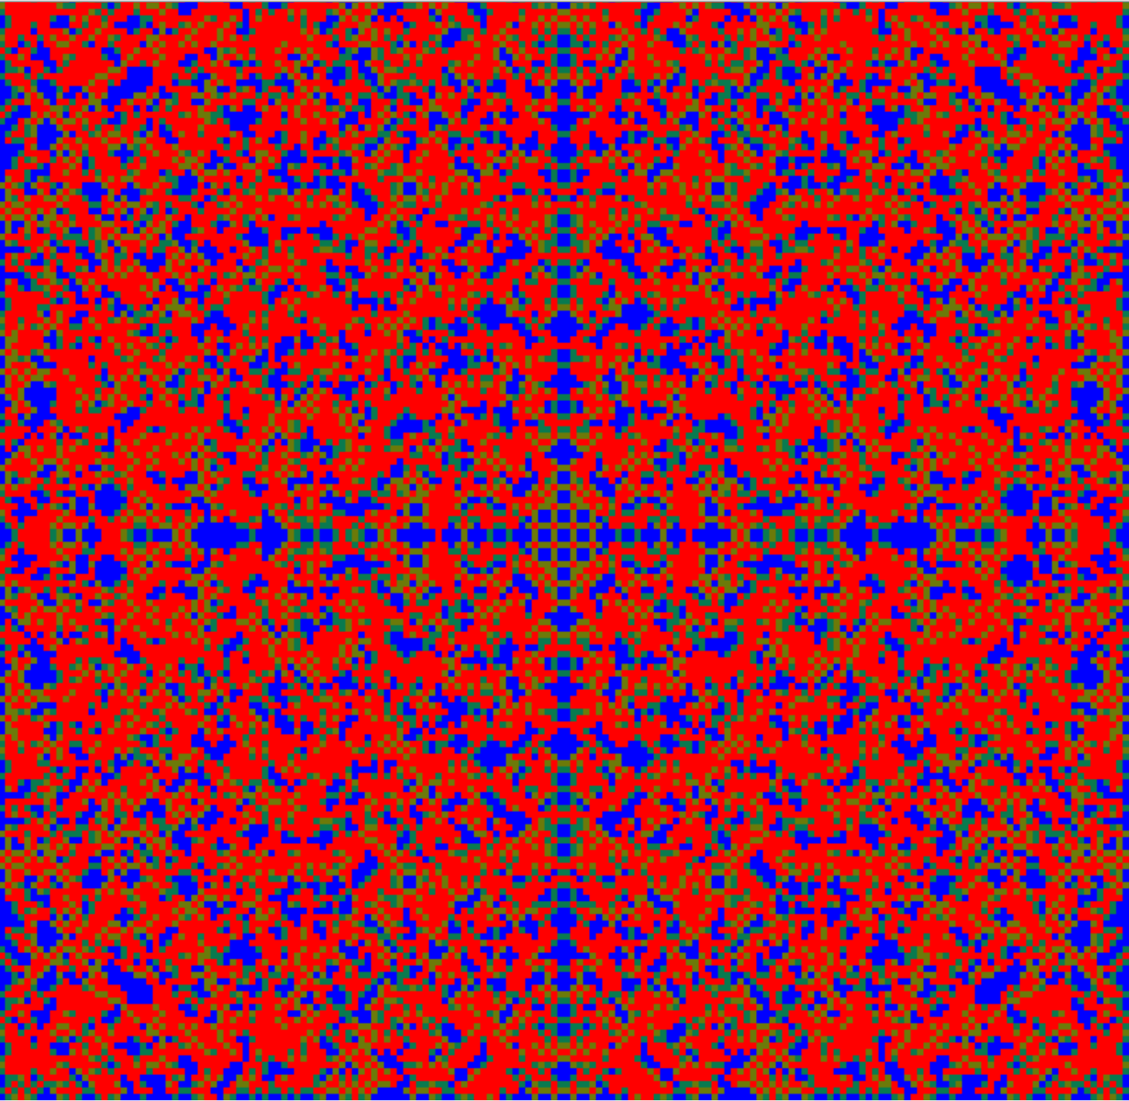
Grelha 2D

Slide 7
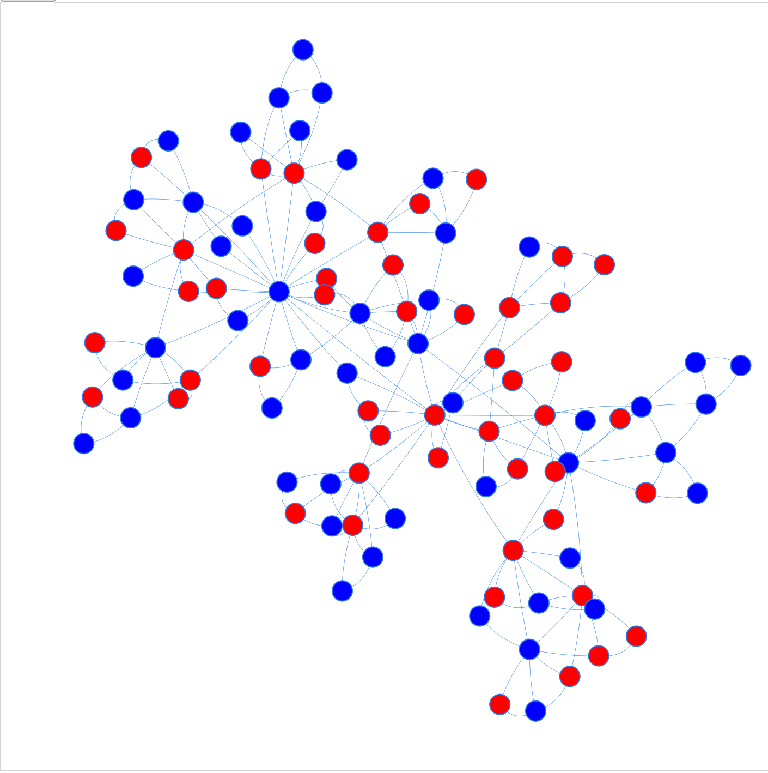
Redes

Slide 8
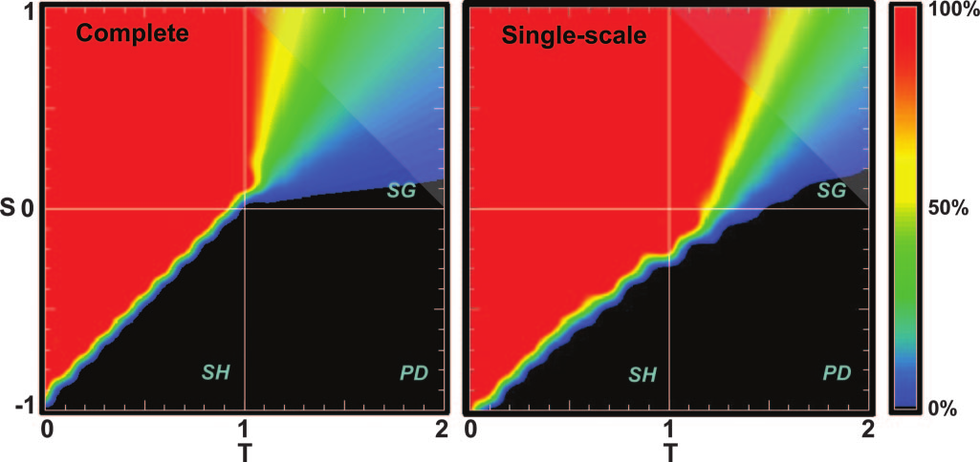
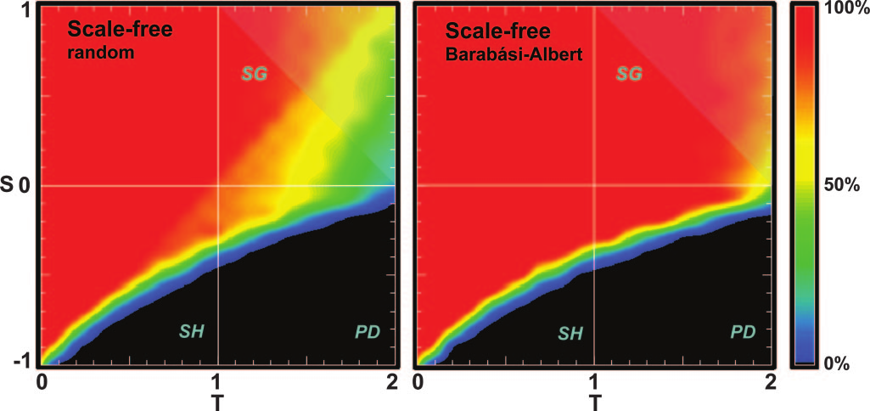
Dados de Comparação

Slide 9
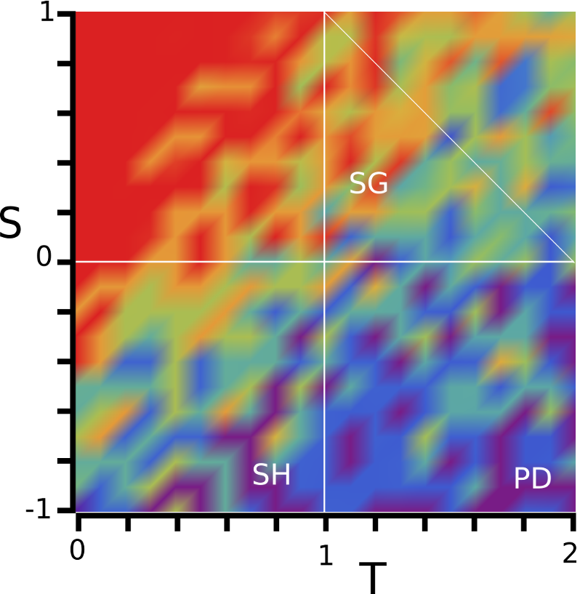
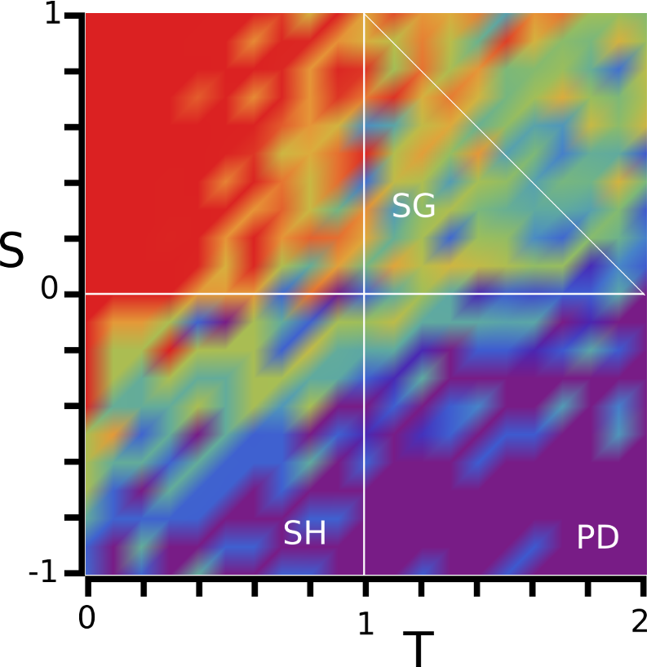
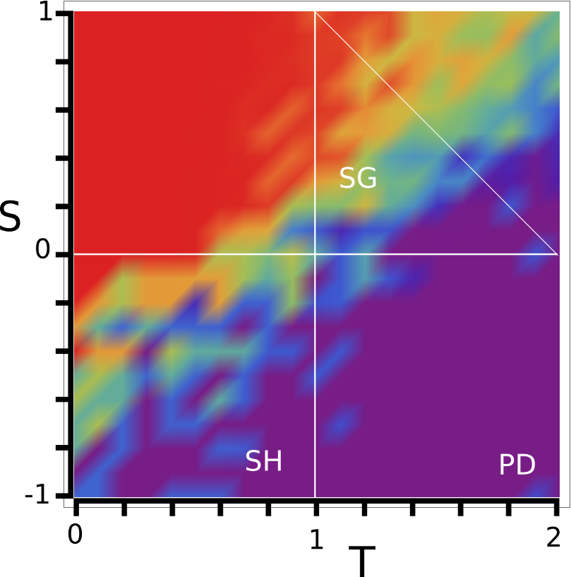
Resultados
Barabási-Albert
Model
Minimal
Model
Copying
Model

Slide 10
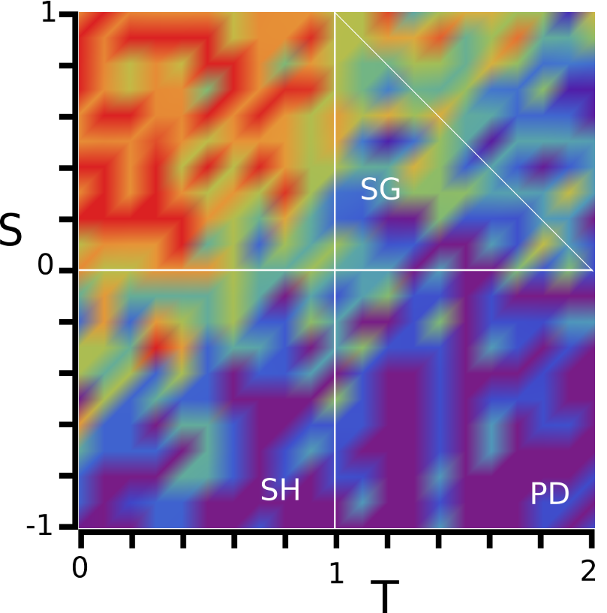
Resultados
Modelo de Comunidades:
- Simula a existência de comunidades
- Parâmetros: C, m, p, I
Communities
Model

